Slide 1
Mechanics of Robot Materials and Structures
ロボット構造力学
Mechanics of Robot Materials and Structures
座屈
未来ロボティクス学科
菊池 耕生
TA: 平野 清遼，三原 千奈，馬頭 莉子

Slide 2
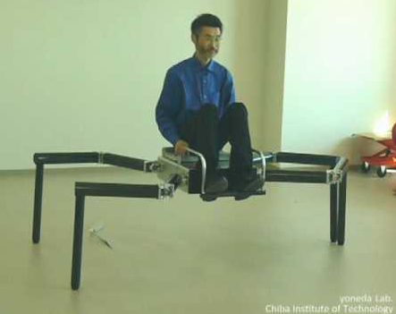
座屈（Buckling）
Mechanics of Robot Materials and Structures
脚式の脚径はどうする？
圧縮荷重
もっと大きな圧縮荷重なら．．．
座屈
脚（柱：column）

Slide 3
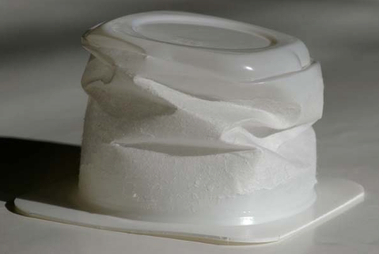
座屈（Buckling）
Mechanics of Robot Materials and Structures
三次元的には
一旦座屈し始めると，どんどん変形が進む．
力の釣り合いを計算する構造解析では計算できない．
→
Autodesk Inventor Nastranならできるが，千葉工大が契約していないため有料．

Slide 4
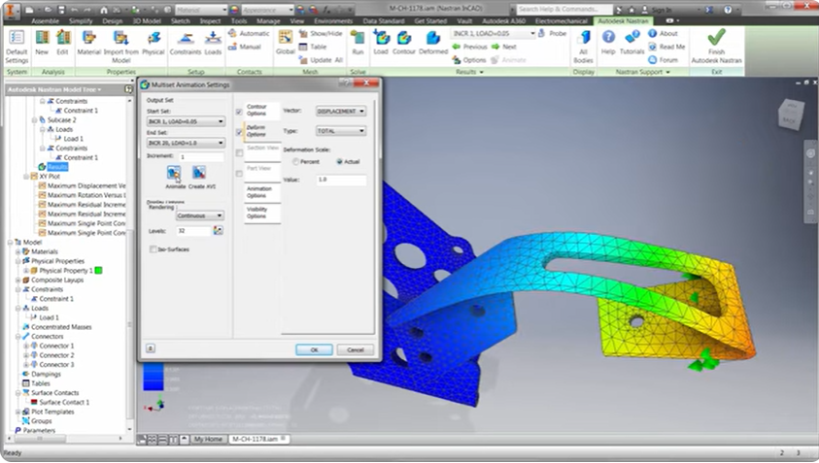
座屈（Buckling）
Mechanics of Robot Materials and Structures
一旦座屈し始めると，どんどん変形が進む．
力の釣り合いを計算する構造解析では計算できない．
→
Autodesk Inventor Nastranならできるが，千葉工大が契約していないため有料．

Slide 5
座屈（Buckling）の特徴
Mechanics of Robot Materials and Structures
圧縮荷重
．どっちに曲がるか分からない（解が一意に決まらない）
．圧縮荷重のときだけ起こる．引張りでは起こらない
．圧縮からたわみへの遷移が不連続現象．そして変形し続ける
数値解析が難しいので，座屈しはじめる瞬間の荷重（座屈荷重：buckling load）を如何にして求めるか，にのみ着目する．

Slide 6
座屈（Buckling）の力学
Mechanics of Robot Materials and Structures
結局，必要な式は：
圧縮荷重
←座屈が始まるとどんどん大きくなることを意味する
一方たわみの式（符号が違うことに注意）は：
微小領域
せん断力
曲げモーメント
よって：
断面に働く内力は，
．軸力N
．せん断力F
．曲げモーメントM
これより，4階の微分方程式であるEulerの柱の座屈方程式を得る．
やや，厳密性に欠けるが，座屈し始める瞬間（y≒0）はこう．

Slide 7
座屈（Buckling）の力学
Mechanics of Robot Materials and Structures
よって，この二階の微分方程式が解ければいい．
圧縮荷重
微小領域
よって，一般解は，
せん断力
曲げモーメント
（メカトロニクス２のMCK方程式を思い出そう！
ヒント：y=e^{ωx}
一旦，複素数になることは無視）
これを上下拘束条件に従い解く（特殊解を求める）．
断面に働く内力は，
．軸力N
．せん断力F
．曲げモーメントM

Slide 8
座屈（Buckling）の力学
Mechanics of Robot Materials and Structures
両端y固定，両端回転自由の柱の座屈を求めてみる．
柱の座屈の一般解は，
x=0 において，変位0，モーメント0より
二回微分すると，
x=l において，同じく
柱のたわみは，
ここで，A=0はtrivialな解．
座屈が起こるのは，
以上より，座屈荷重は
座屈の形状は（つりあっているわけではない）
のとき．Aは任意．nは整数
C=0

Slide 9
座屈（Buckling）の力学
Mechanics of Robot Materials and Structures
両端y固定，両端回転自由の柱の座屈を求めてみる．
以上より，座屈荷重は
座屈の形状は
．柱が長いほど，小さい荷重で座屈する．
．ヤング率が小さいほど，小さい荷重で座屈する．
．断面二次モーメントが小さいほど，小さい荷重で座屈する．

Slide 10
座屈形状（Buckling mode）
Mechanics of Robot Materials and Structures
座屈の式を一般化すると：柱のたわみの形（mode）は，両端の支持方法（拘束条件）で決まる．
パラメータmで表現できる．
座屈荷重：これ以上の荷重で座屈する
どの支持方法が最も座屈しにくい（座屈荷重が大きい）のか？
m=1
m=1/2
m=2
m=1
m=1/0.7

Slide 11
座屈の実験式
Mechanics of Robot Materials and Structures
ランキンの実験式（Rankine formula）．
軸荷重を受ける柱の座屈応力σcrを与える実験式の一つ
細長い柱にしか適応できない（曲げのみを考えた）オイラーの座屈の式と異なり，細長比全般に応用できる．
（書式はいろいろ）
σd:応力定数（材料依存）
λ: 長柱の細長さ比
n: 固定条件
L: 柱の長さ
k: 最小断面二次半径
I: 断面二次モーメント
A: 断面積

Slide 12
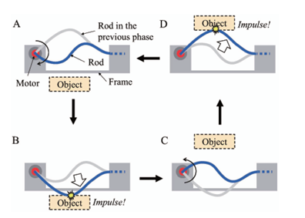
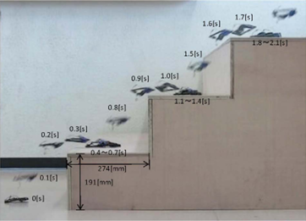
座屈を利用したジャンプロボット
Mechanics of Robot Materials and Structures
飛び移り座屈を利用した瞬発力発生機構ClosedElastica
https://youtu.be/9LTgJPEfGyI
筑波大望山先生

Slide 13
座屈をしないようにしたジャンプロボット
Mechanics of Robot Materials and Structures
バネの座屈を制御できず支柱を立てている．苦い思い出．．．
当時のシミュレーションでは座屈し（計算でき）なかった．．．．

Slide 14
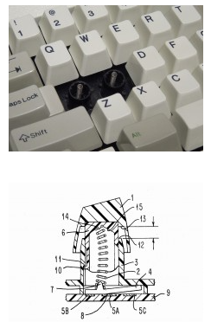
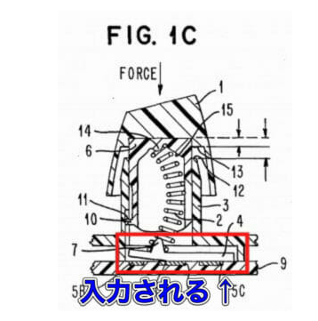
座屈を利用したキーボード
Mechanics of Robot Materials and Structures
バックリングスプリング機構

